Slide 1
Simple Interpreter
2023.06.05
胡涂

Slide 2
纲要
1. 目的与功能
2. 数据结构及其实现
3. 语法
4. 功能实现与优化
5. 总结
Notes:
汇报内容大概如下。我们首先简单讲一下里面用了一些什么数据结构，以及它的操作。重点会放在功能的实现上。

Slide 3
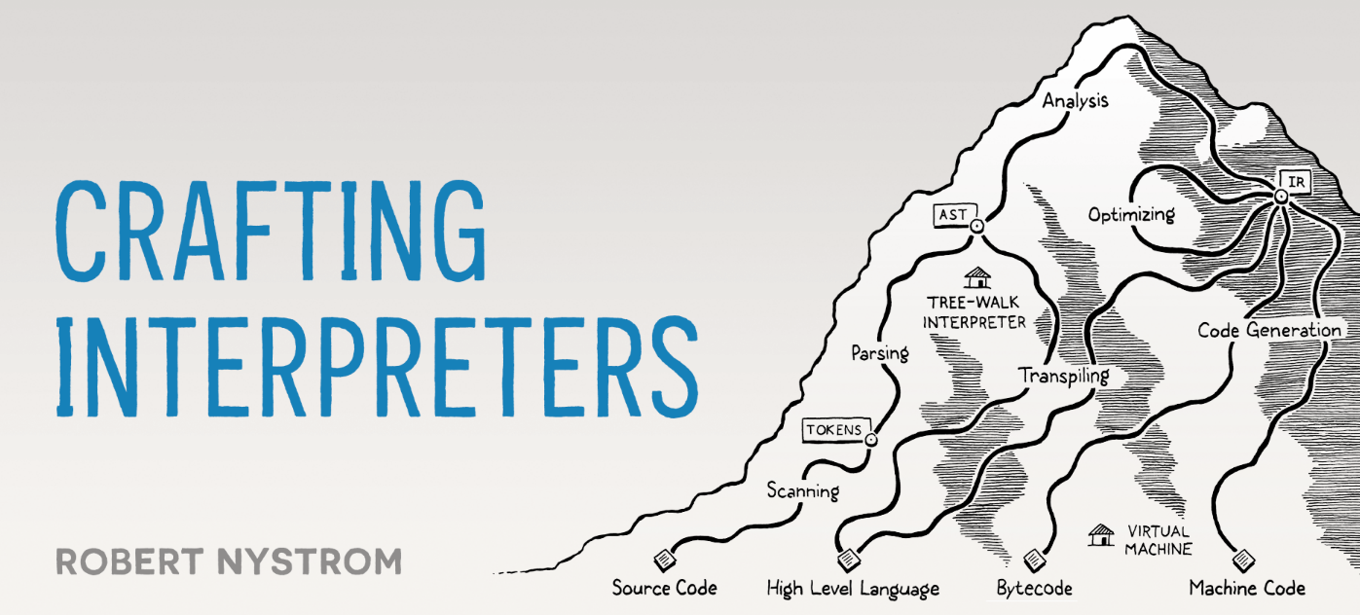
1. 目的
谈到数据结构的应用，应该逃不出编译原理、操作系统和数据库这三门课程，它们对高效和实现的要求都很高。
实际上并没有解决什么实际问题（但对各种任务的一些操作的理解是有帮助的），也没有什么深刻的选题背景。
仅仅是因为好奇，机器是怎么识别高级语言并执行的，还有一些术语实际上是什么意思。（例如函数调用栈）
并不是完全自己构建的，是一个学习模仿的项目 。
Notes:
从三个项目之中选择了编译原理，并且选择了较为简单的解释器来进行实现。如果要硬说的话，就是一个升级版的计算器。

Slide 4
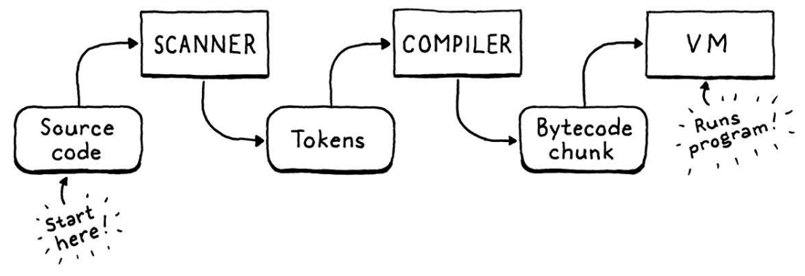
1. 功能
Q：什么是编译器？什么是解释器？
A：就是一个程序，将代码字符串转为中间代码给指定的角色执行。两者的区别就是编译器转成汇编给机器执行，解释器转成自定义中间代码给虚拟机（也是编写的一个程序）执行。
简要实现思路如图
支持了局部&全局变量、
控制流语句与函数
Notes:
在讲之前简单科普一下编译器和解释器，将代码字符串转为中间代码交给机器/自定义虚拟机

Slide 5
2. 数据结构与实现
需要数据结构不是很多，最主要的只有栈、哈希表、以及动态数组（如果调库也能算使用的话）。
栈：表达式值的存放、局部变量的实现结构、函数调用时维护的结构都满足栈的语义
哈希表：查找根据标识符的名称存放与查找全局变量和函数。
动态数组：用于满足所有需要动态增长大小的结构，包括哈希表。
Notes:
由于是数据结构的实习作业，先介绍一下用到的主要结构。
具体为什么要用这些数据结构，会在后面实现的时候讲

Slide 6
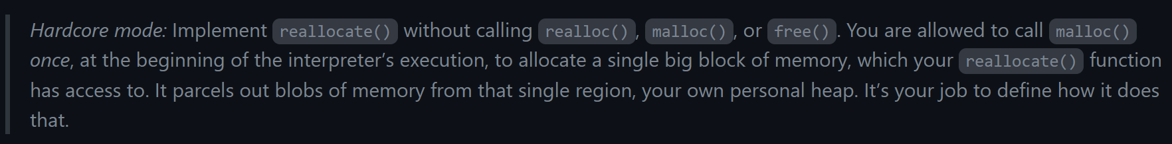
2.数据结构与实现——动态数组
实际上就是用库函数realloc来动态增长数组，没什么新的东西。
能不能自己动手实现一个realloc？
可以，realloc实现思路就是在指针指向的内存第一个字节存放内存块的元数据，其中就有内存块的大小。
Notes:
动态数组的使用很简单，满了就resize，也就是调用realloc一下。而realloc的实现则更接近底层。
书上有一个题目简要说明了realloc的实现思路

Slide 7
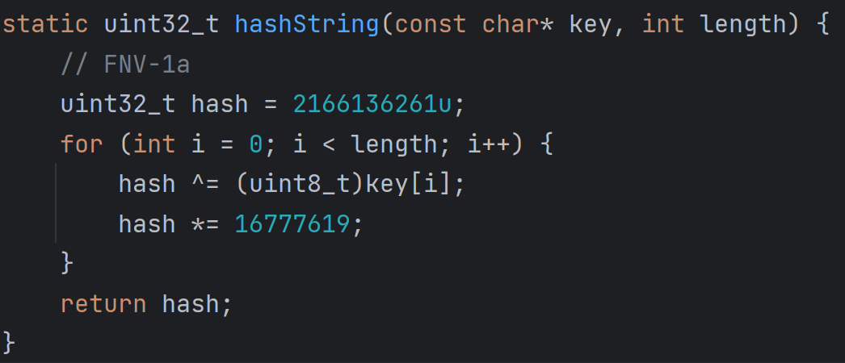
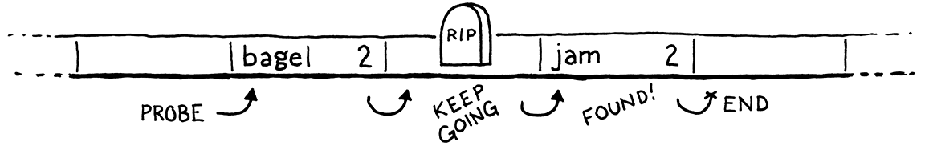
2.数据结构与实现——哈希表
采用开放地址法解决冲突；用预定义负载因子（0.75）判断是否已满；使用墓碑来解决删除操作破坏线性查找的缺点。
根据标识符作为键来查找，所以要对字符串哈希（FNV-1a）。
Notes:
实际上哈希表需要考虑到的一些问题都在课上讲哈希表的那几张ppt讲过。在这里用的是开放地址法。。。
对字符串哈希可以把ascii码加起来，这里用的是fnv-1a，直接copy的

Slide 8
2.数据结构与实现——哈希表
采用开放地址法解决冲突；用预定义负载因子（0.75）判断是否已满；使用墓碑来解决删除操作破坏线性查找的缺点。
根据标识符作为键来查找，所以要对字符串哈希（FNV-1a）。
Notes:
实际上哈希表需要考虑到的一些问题都在课上讲哈希表的那几张ppt讲过。在这里用的是开放地址法。。。
对字符串哈希可以把ascii码加起来，这里用的fnv-1a是直接copy的

Slide 9
2. 哈希表——动态增长与墓碑
所有操作大概如图
Tomb也占用一个
位置，墓碑法实际
上是将删除entry的
操作转移到增长
数组的部分。
Notes:
假设我们有有一个墓碑的哈希表，插入新的entry，由于开放地址会直接插入到墓碑这里，如果索引是2，再插入要进行增长，增长会将整个哈希表的条目重新插入到新的数组之中。
开销转移，这一个思路在后面一个优化过程中也用到了

Slide 10
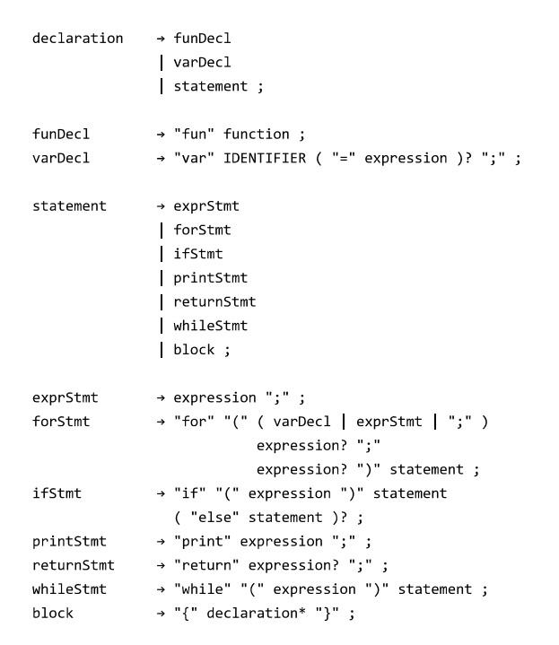
3. 语法
语法是进入编译原理的第一关，实际上，在解释器构建的每一步，都有大量的理论支撑，不仅仅是明晰这样可以（如何实现），而且是为什么这样可以（稳健性）？这是计算机科学中科学的体现。
语法的理论基础是文法和
有限状态机，时间和能力有限，
不过多赘述。
Notes:
因为是一个数据结构的课程，所以我们主要介绍实现的时候使用到的数据结构以及一些简单的思路，具体理论我们就不做描述了。

Slide 11
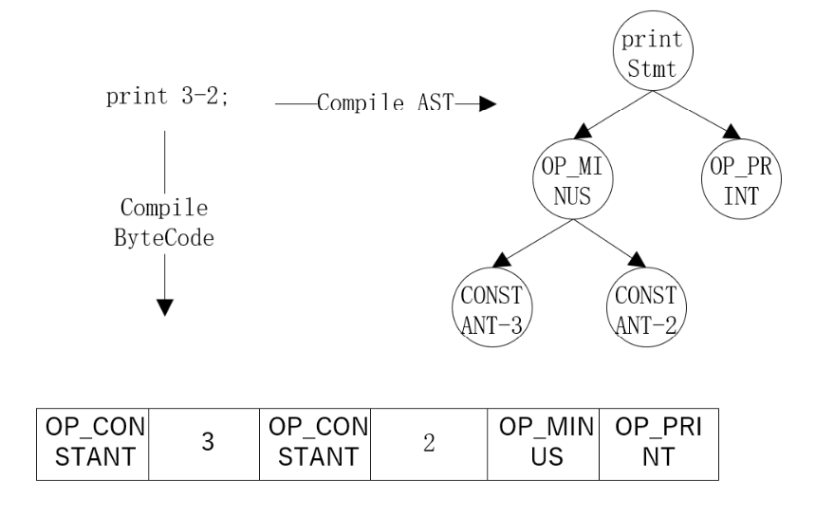
4. 功能实现——概览
在编译原理课程上，会将语句解析成AST从而进行执行。这样很简单，但是会比较慢，同时空间开销很大。
所以在C的实现中，将语句解析成字节码（可以看成是AST的后序遍历序列）进行执行，字节码放于一个动态数组中。
一个小例子：
不难看出，实际上对表达式就是转
化成后缀表达式，写过计算器
这里就不难理解
Notes:
解释器最重要的部分就是中间代码生成，编译原理课程通过解析成AST，后序遍历生成结果。这很慢。
为什么会慢：CPU有缓存，会将内存临近的区域一起读进去。
为什么要这么做：举个比较相似的例子，为什么堆要用数组而不用完全二叉树的链表来存？
简单说一下怎么运转的，实际上就是转成后缀表达式，然后用一个栈来求值

Slide 12
4. 功能实现——概览
再看一下实现思路，我们最终要生成字节码并执行，因此面对代码字符串第一件事就是：分词后，认出每一个词到底是什么。（Scanner -> Token）
再通过Compiler将认出的词根据规则转为字节码。
最后由VM模块执行字节码并
输出结果。
Notes:
为什么要这样而不是合在一起？，因为模块化，同时便于每一个模块能够分开来给不同的语言使用，例如jvm。
由于时间有限，我不会具体讲Scanner和VM到底在干什么，主要是讲compile是如何转成可执行的中间代码的。

Slide 13
4. 功能实现——Vaughan Pratt
直接进入Compiler模块中的重要部分，用一种简洁的方法转换成后缀表达式，并且有很高的扩展性。
Vaughan Pratt的“自顶向下算符优先分析”。
将表达式看作是一个前缀运算符+（中缀运算符+表达式）*的形式递归解析。
根据预先定义的优先级，灵活处理是否执行中缀运算符。
可以很简洁的处理优先级和结合性的问题。
Notes:
括号内内容可以0-n次.
我们结合常规两个栈的方式和Pratt的方式来看

Slide 14
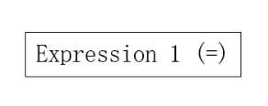
4. 功能实现——Vaughan Pratt
一个小例子：
从最低优先级起步，若中缀运算符大于前一个的优先级，就解析此中缀运算符，并将优先级作为参数带入解析下一个表达式
Pratt将值，取负，
取否，左括号设定为前缀
Prefix + infix + exp
3 * 2 + 2 + 2
前缀
3
Notes:
开始从最低优先级起步
注：Pratt将数字，取负，取否设定为前缀

Slide 15
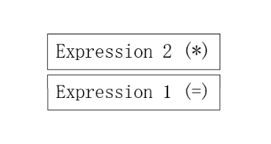
4. 功能实现——Vaughan Pratt
一个小例子：
从最低优先级起步，若中缀运算符大于前一个的优先级，就解析此中缀运算符，并将优先级作为参数带入解析下一个表达式
Pratt将值，取负，
取否，左括号设定为前缀
Prefix + infix + exp
3 * 2 + 2 + 2
中缀，* > =，递归解析表达式
3
Notes:
开始从最低优先级起步
注：Pratt将数字，取负，取否设定为前缀

Slide 16
4. 功能实现——Vaughan Pratt
一个小例子：
从最低优先级起步，若中缀运算符大于前一个的优先级，就解析此中缀运算符，并将优先级作为参数带入解析下一个表达式
Pratt将值，取负，
取否，左括号设定为前缀
Prefix + infix + exp
3 * 2 + 2 + 2
前缀
3 2
Notes:
开始从最低优先级起步
注：Pratt将数字，取负，取否设定为前缀

Slide 17
4. 功能实现——Vaughan Pratt
一个小例子：
从最低优先级起步，若中缀运算符大于前一个的优先级，就解析此中缀运算符，并将优先级作为参数带入解析下一个表达式
Pratt将值，取负，
取否，左括号设定为前缀
Prefix + infix + exp
3 * 2 + 2 + 2
中缀，但+ < *，录入*
3 2
Notes:
开始从最低优先级起步
注：Pratt将数字，取负，取否设定为前缀

Slide 18
4. 功能实现——Vaughan Pratt
一个小例子：
从最低优先级起步，若中缀运算符大于前一个的优先级，就解析此中缀运算符，并将优先级作为参数带入解析下一个表达式
Pratt将值，取负，
取否，左括号设定为前缀
Prefix + infix + exp
3 * 2 + 2 + 2
录入
3 2 *
Notes:
开始从最低优先级起步
注：Pratt将数字，取负，取否设定为前缀

Slide 19
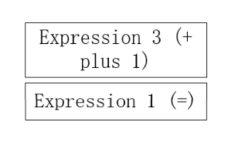
4. 功能实现——Vaughan Pratt
一个小例子：
从最低优先级起步，若中缀运算符大于前一个的优先级，就解析此中缀运算符，并将优先级作为参数带入解析下一个表达式
Pratt将值，取负，
取否，左括号设定为前缀
Prefix + infix + exp
3 * 2 + 2 + 2
中缀，递归解析表达式
3 2 *
Notes:
开始从最低优先级起步
注：Pratt将数字，取负，取否设定为前缀

Slide 20
4. 功能实现——Vaughan Pratt
一个小例子：
从最低优先级起步，若中缀运算符大于前一个的优先级，就解析此中缀运算符，并将优先级作为参数带入解析下一个表达式
Pratt将值，取负，
取否，左括号设定为前缀
Prefix + infix + exp
3 * 2 + 2 + 2
前缀
3 2 * 2
Notes:
开始从最低优先级起步
注：Pratt将数字，取负，取否设定为前缀

Slide 21
4. 功能实现——Vaughan Pratt
一个小例子：
从最低优先级起步，若中缀运算符大于前一个的优先级，就解析此中缀运算符，并将优先级作为参数带入解析下一个表达式
Pratt将值，取负，
取否，左括号设定为前缀
Prefix + infix + exp
3 * 2 + 2 + 2
中缀，但 + < + plus 1
3 2 * 2
Notes:
开始从最低优先级起步
注：Pratt将数字，取负，取否设定为前缀

Slide 22
4. 功能实现——Vaughan Pratt
一个小例子：
从最低优先级起步，若中缀运算符大于前一个的优先级，就解析此中缀运算符，并将优先级作为参数带入解析下一个表达式
Pratt将值，取负，
取否，左括号设定为前缀
Prefix + infix + exp
3 * 2 + 2 + 2
录入
3 2 * 2 +
Notes:
开始从最低优先级起步
注：Pratt将数字，取负，取否设定为前缀

Slide 23
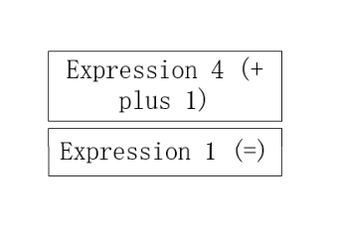
4. 功能实现——Vaughan Pratt
一个小例子：
从最低优先级起步，若中缀运算符大于前一个的优先级，就解析此中缀运算符，并将优先级作为参数带入解析下一个表达式
Pratt将值，取负，
取否，左括号设定为前缀
Prefix + infix + exp
3 * 2 + 2 + 2
中缀
3 2 * 2 +
Notes:
开始从最低优先级起步
注：Pratt将数字，取负，取否设定为前缀

Slide 24
4. 功能实现——Vaughan Pratt
一个小例子：
从最低优先级起步，若中缀运算符大于前一个的优先级，就解析此中缀运算符，并将优先级作为参数带入解析下一个表达式
Pratt将值，取负，
取否，左括号设定为前缀
Prefix + infix + exp
3 * 2 + 2 + 2
前缀
3 2 * 2 + 2
Notes:
开始从最低优先级起步
注：Pratt将数字，取负，取否设定为前缀

Slide 25
4. 功能实现——Vaughan Pratt
一个小例子：
从最低优先级起步，若中缀运算符大于前一个的优先级，就解析此中缀运算符，并将优先级作为参数带入解析下一个表达式
Pratt将值，取负，
取否，左括号设定为前缀
Prefix + infix + exp
3 * 2 + 2 + 2
结束
3 2 * 2 + 2
Notes:
开始从最低优先级起步
注：Pratt将数字，取负，取否设定为前缀

Slide 26
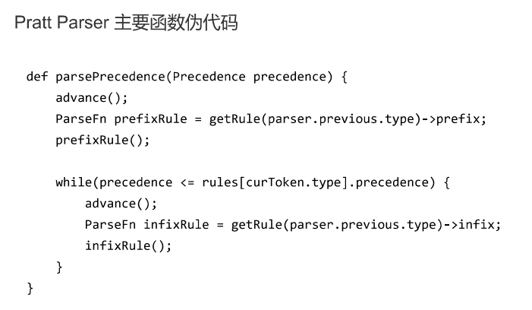
4. 功能实现——Vaughan Pratt
一个小例子：
从最低优先级起步，若中缀运算符大于前一个的优先级，就解析此中缀运算符，并将优先级作为参数带入解析下一个表达式
Pratt将值，取负，
取否，左括号设定为前缀
Prefix + infix + exp
3 * 2 + 2 + 2
录入
3 2 * 2 + 2 +
Notes:
到这里实际上就已经填完了，我是在理解这一个算法做出了一些努力。
相信大家都做过中缀表达式转后缀这一件事情，主要需要用到一个操作符栈，回过头看看这个函数调用栈，你会发现操作符栈和函数调用栈是一模一样的

Slide 27
4. 功能实现——Vaughan Pratt
一个小例子：
从最低优先级起步，若中缀运算符大于前一个的优先级，就解析此中缀运算符，并将优先级作为参数带入解析下一个表达式
Pratt将值，取负，
取否，左括号设定为前缀
Prefix + infix + exp
3 * 2 + 2 + 2
录入
3 2 * 2 + 2 +
Notes:
开始从最低优先级起步
注：Pratt将数字，取负，取否设定为前缀

Slide 28
4. 功能实现——Vaughan Pratt的简单视角
3 * 2 + 2 + 2
每个运算符有一个优先级，优先级的含义就是谁大，谁就能抢得过中间这个数字
2 1 1
Notes:
没懂没关系，我自己用了一些人话来说明这一个算法。

Slide 29
4. 功能实现——Vaughan Pratt的简单视角
3 * 2 + 2 + 2
每个运算符有一个优先级，优先级的含义就是谁大，谁就能抢得过中间这个数字
2 1 1
（3 * 2）+ 2 + 2
2 1 1
Notes:
开始从最低优先级起步
注：Pratt将数字，取负，取否设定为前缀

Slide 30
4. 功能实现——Vaughan Pratt的简单视角
3 * 2 + 2 + 2
每个运算符有一个优先级，优先级的含义就是谁大，谁就能抢得过中间这个数字
2 1 1
（3 * 2）+ 2 + 2
2 1 1
（（3 * 2）+ 2） + 2
2 1 1
Notes:
开始从最低优先级起步
注：Pratt将数字，取负，取否设定为前缀

Slide 31
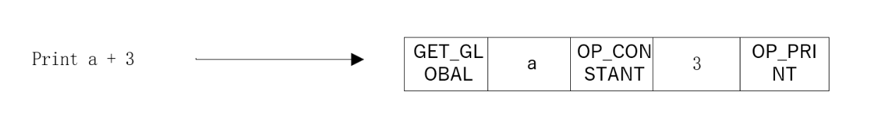
4. 功能实现——Global
有了Pratt解析方法，全局变量的解析就很简单，如果遇到”var”这个字符，就有如下过程，然后将全局变量填入我们提到过的哈希表。
如果标识符在表达式中，就从哈希表中取值放入求值的栈中。
Notes:
有了表达式的解析算法，下面实际上就很简单了，我们只需要把全局变量的名字做成一个字符串，把表达式的值求出来，然后放到哈希表里面，要取值的时候直接从哈希表查找来取值就可以了。

Slide 32
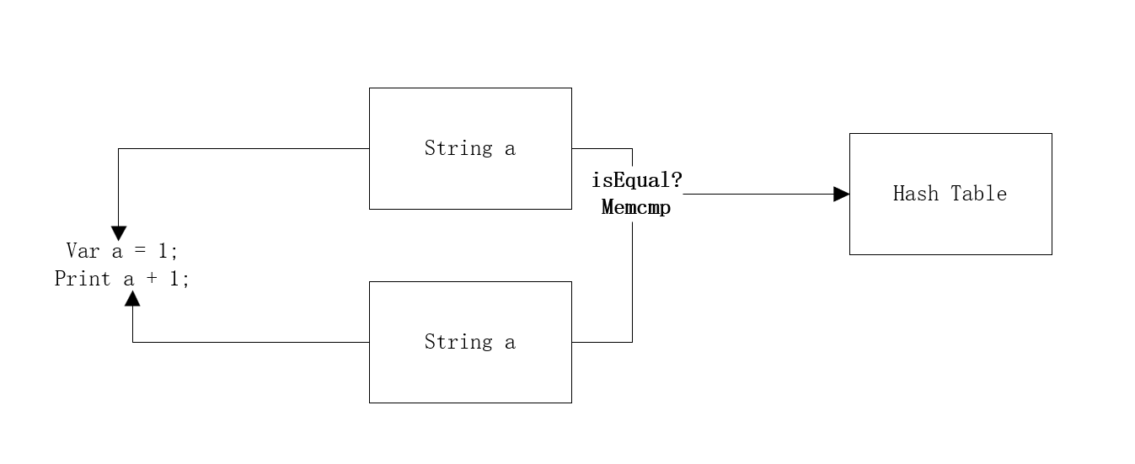
4. 一个优化——字符串驻留
在哈希表的开放地址查找中，会存在有很多字符串值是相同的，但是又是不同的对象，浪费了内存。
查找这是一个高频的操作，两个字符串的比较又是一个耗时的操作。
最快的方法就是比较哈希值+比较长度+memcmp。
有没有方法既能节省内存，又能降低一点这个查找的开销？
Notes:
那么介绍全局变量的原因是这里会有一个优化策略。
后期删除和前期绑定相同指针有什么不同？这个我也不太清楚
在识别流程中，相同字符串会有很多，因为有大量的全局变量查找和函数查找的操作。这对内存是一个挑战。
一个自然的想法是在查找哈希表后自动释放结构体，但是这会导致在编译的时候字符串占用，同时会有内存申请和释放的开销，有么有什么办法解决这两个问题？

Slide 33
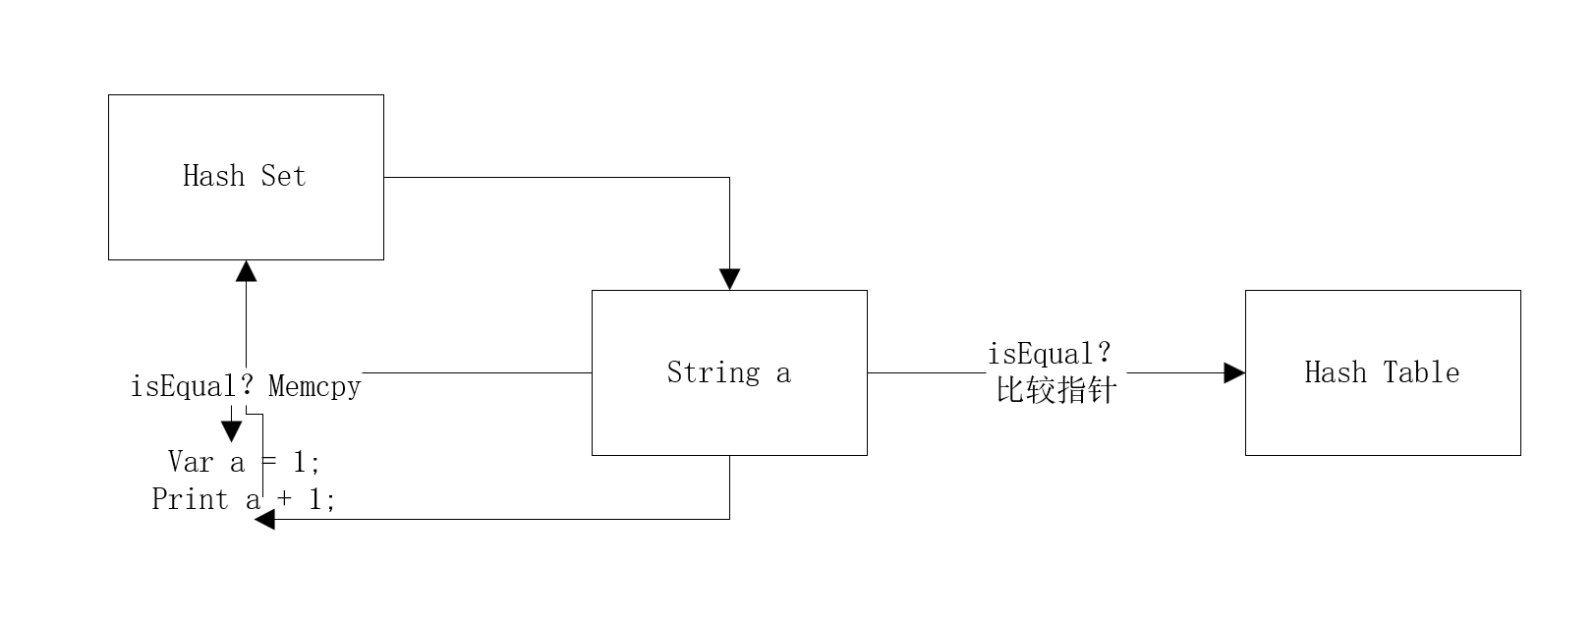
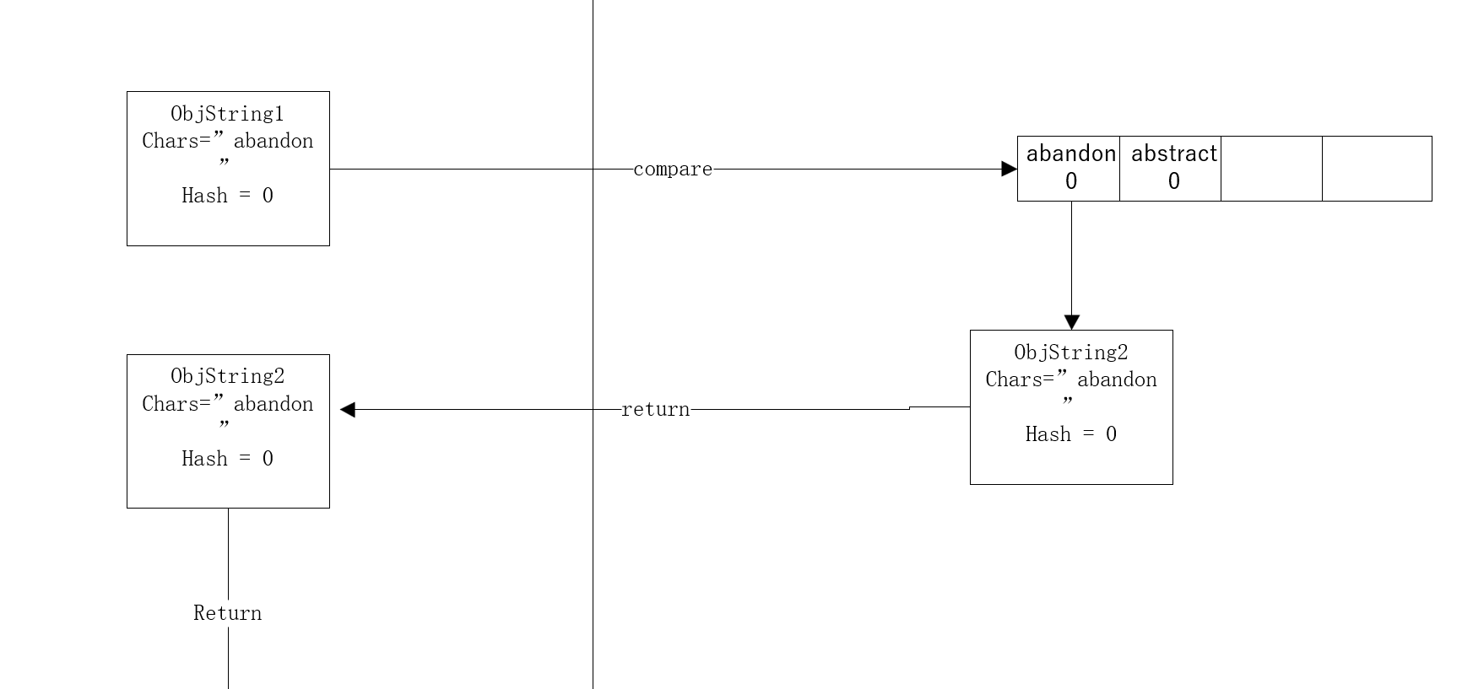
4. 一个优化——字符串驻留
字符串驻留：让所有相同的字符串都指向同一个内存地址，比较的时候直接判断指针变量是否相同。
因此，额外维护一个哈希表，在声明变量（就是要插入一个字符串）的时候，在哈希表中直接查找有没有已存在的相同值的字符串，如果存在，直接返回那个字符串的地址。即实现一个哈希集合。

Slide 34
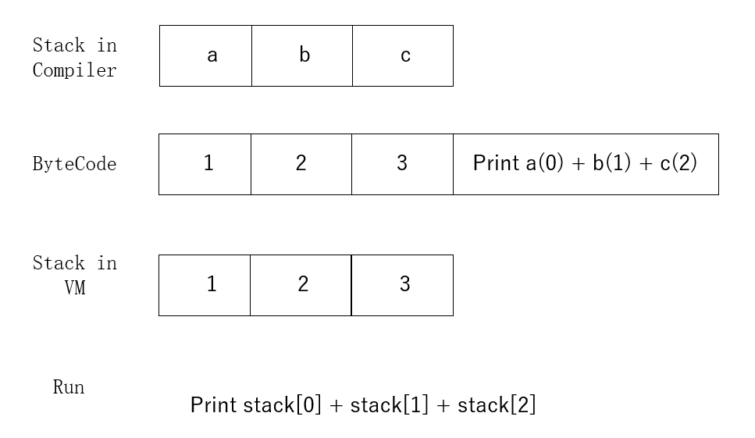
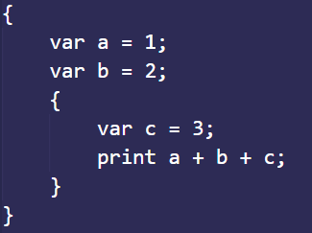
4. 功能实现——Local
局部变量由于它的作用域的原因，如果使用哈希表存储，需要频繁的插入和删除，这会导致效率的降低。
而由于局部变量声明也具有栈的语义，表达式求值也是用的栈，二者的索引是能够对的上的（如果表达式求完值不pop掉的话）。
因此，局部变量就不用哈希表存储了，直接使用栈的索引取值。
调用与全局变量类似。
Notes:
假如我们写出了这样一个例子，实际上是怎么工作的？在识别过程中，会将局部变量的值直接进入字节码以供入栈，即ByteCode这一项。在取局部变量值的时候，利用stack in Compiler这一个栈附一个索引在后面。那么在执行这一串东西的时候，如果将常量入栈而不弹出，实际上局部变量在Compiler中的索引值就能和VM栈中的索引值对上。

Slide 35
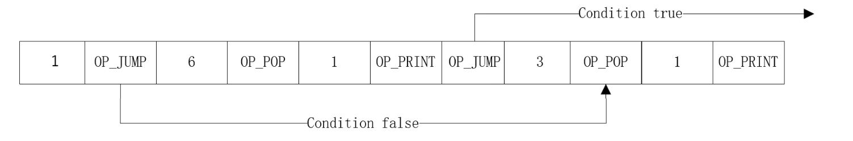
4. 功能实现——控制流语句
控制流语句实际上可以理解为一个二维的语句，能够进行选择与跳转。
而在一维的字节码数组里，要实现控制流语句，只能用跳转指令。
以if为例：
If (1) {
print 1;
} else {
print 0;
}
Notes:
如果学习goto的时候，你想过仅用简单的赋值和判断来形成控制流语句，那么这里就难不到你。

Slide 36
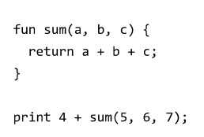
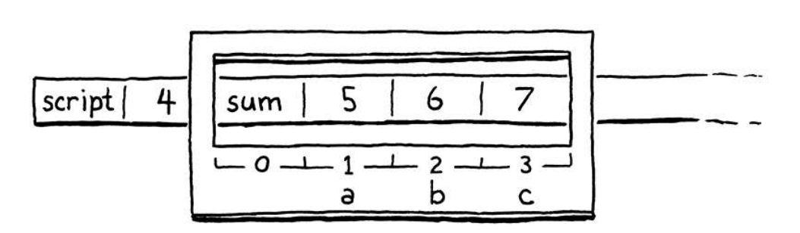
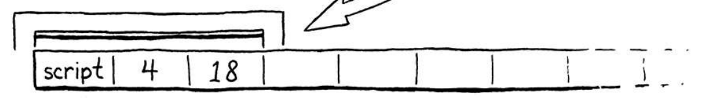
4. 功能实现——函数
是最难的一部分，融合了很多东西。局部变量，字节码封装…
用最简单的话来说，函数就是对字节码和局部变量的封装，从而让主函数可以复用。
实现思路就是将函数放到哈希表里，要用的时候将函数字节码拉过来，将参数与局部变量对齐（栈帧），执行结束后返回到调用函数里。
Notes:
把栈的开头，和函数的调用开头对齐

Slide 37
5. 总结
谢谢大家的聆听，时间有限，我只能讲述与课程有关的主要数据结构，以及比较神奇的Pratt解析方法。
实际上实现过程要比顶层的思路困难很多。
不过，有些看起来困难的事情，实际上只需要简单的想法、合适的数据结构和耐心的实现即可完成。
Notes:
有一些实现上比较简单的

Slide 38
Q&A

